Slide 1
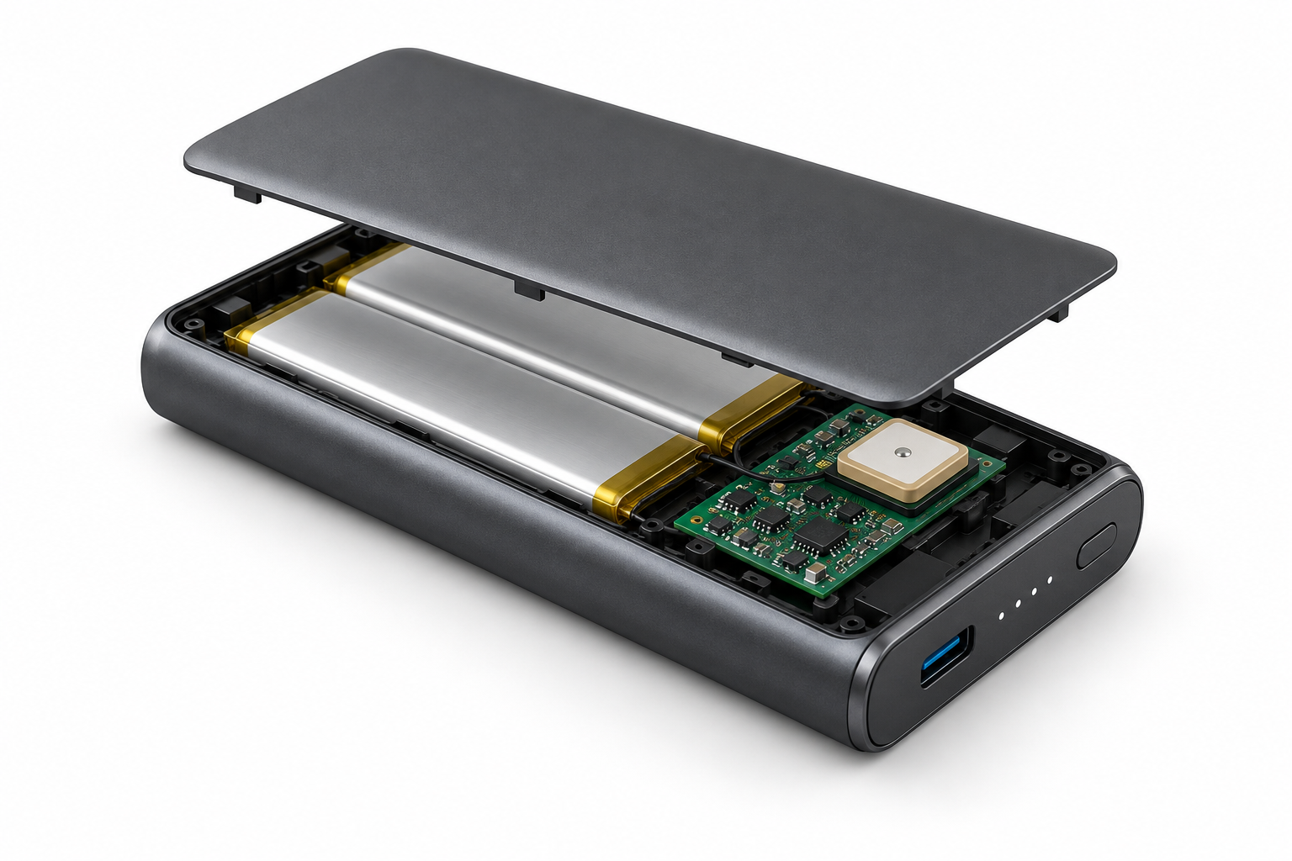
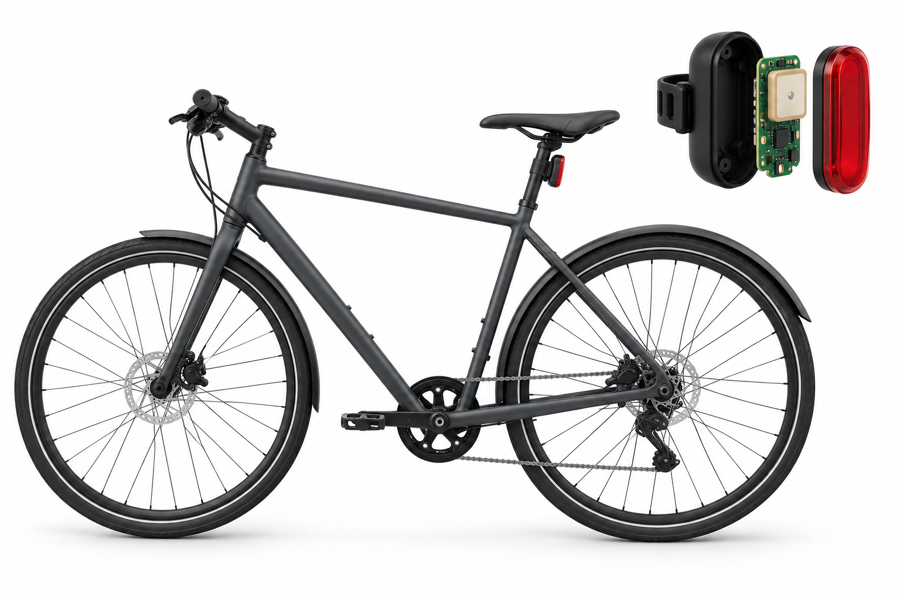
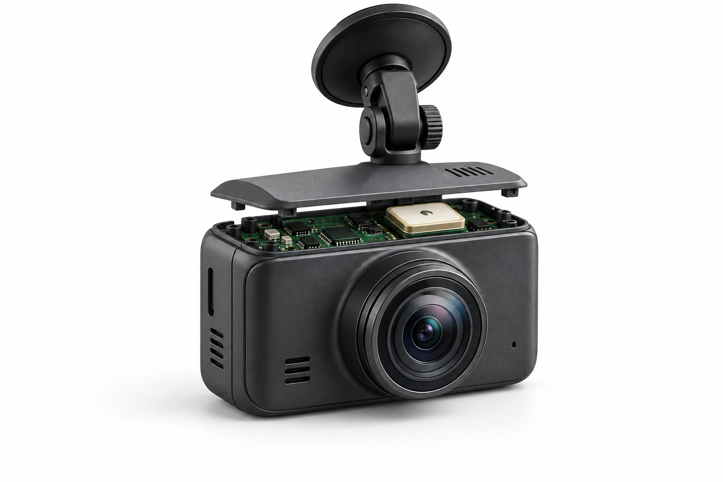
ПРОДУКТОВЫЕ ИДЕИ / ДЛЯ ТИМЛИДА
Куда встроить GPS
Три основных варианта и ещё три направления для развития
Иллюстрации — концепты возможной интеграции, не готовые изделия.
Пауэрбанк
Велосипед
Камера в машине
Питание + поиск устройства
Местоположение + движение
Видео + маршрут поездки
ALANATECH / GPS • концепции для обсуждения
01

Slide 2
ОСНОВНОЙ ВАРИАНТ 01
GPS в пауэрбанке
Зарядка телефона и поиск самого устройства в одном корпусе.
ГДЕ РАЗМЕСТИТЬ
В пластиковом корпусе: модуль и антенна
рядом с платой питания.
ЗАЧЕМ
Показать на карте пауэрбанк или сумку, в
которой он находится.
ЧТО ПРОВЕРИТЬ
Расход заряда, нагрев и качество приёма
рядом с аккумулятором.
Кандидат для первого прототипа
Концепт • размещение модуля показано условно
ALANATECH / GPS • концепции для обсуждения
02

Slide 3
ОСНОВНОЙ ВАРИАНТ 02
GPS в велосипеде
Поиск велосипеда и уведомление о начале движения.
ГДЕ РАЗМЕСТИТЬ
В заднем фонаре или отдельном
пластиковом блоке под седлом.
ЗАЧЕМ
Видеть последнюю позицию; получать
сигнал о движении при наличии связи.
ЧТО ПРОВЕРИТЬ
Защиту от воды, крепление, зарядку и
приём сигнала рядом с рамой.
Для уведомлений нужен датчик движения
Концепт • размещение модуля показано условно
ALANATECH / GPS • концепции для обсуждения
03

Slide 4
ОСНОВНОЙ ВАРИАНТ 03
GPS в автомобильной камере
Видеорегистратор, который связывает видео с маршрутом поездки.
ГДЕ РАЗМЕСТИТЬ
В корпусе регистратора или его креплении
у лобового стекла.
ЗАЧЕМ
Записывать координаты, время и скорость
вместе с видео.
ЧТО ПРОВЕРИТЬ
Совместимость с камерой, нагрев на
солнце и питание на парковке.
Удалённый просмотр требует канала связи
Концепт • размещение модуля показано условно
ALANATECH / GPS • концепции для обсуждения
04

Slide 5
ДОПОЛНИТЕЛЬНЫЕ НАПРАВЛЕНИЯ
Ещё три варианта
Идеи для следующего этапа — после проверки основного прототипа.
04
05
06
Рюкзак / сумка
Кейс инструмента
Электросамокат
Куда: съёмный модуль во
внутреннем кармане.
Куда: отдельный блок под
пластиковой крышкой.
Куда: корпус панели или
пластиковый отсек.
Польза: поиск своей вещи.
Польза: местоположение
рабочего комплекта.
Польза: положение и история
поездок.
Проверить: зарядку и приём внутри
здания.
Проверить: экранирование
металлическими предметами.
Проверить: питание, вибрации и
влагозащиту.
ALANATECH / GPS • концепции для обсуждения
05

Slide 6
ПРИНЦИП РАБОТЫ
Как координаты попадут на телефон
GPS определяет положение. Передача координат — отдельная часть системы.
1
2
3
GPS / GNSS
Канал связи
Приложение
›
›
Получает сигналы спутников
и определяет координаты.
Сотовый модем отправляет
данные при наличии
покрытия.
Показывает позицию, время
обновления и историю.
Без модема: можно хранить маршрут в устройстве и выгружать его позже.
Bluetooth подходит для связи рядом с телефоном; для удалённого поиска нужен другой канал.
ALANATECH / GPS • концепции для обсуждения
06
Notes:
Схема упрощена. Для удалённого доступа также нужна серверная часть. Доступ к координатам предоставляется владельцу устройства. При потере связи следует отображать время последнего обновления.

Slide 7
СРАВНЕНИЕ
Что выбрать для первого прототипа
Предварительная оценка концепций; стоимость и автономность ещё предстоит измерить.
Критерий
Пауэрбанк
Велосипед
Автокамера
Главная польза
Поиск устройства
Поиск + движение
Видео + маршрут
Питание
Своя батарея
Отдельная батарея
Бортовая сеть
Главная задача
Расход заряда
Вода и крепление
Связь с камерой
Приоритет идеи
Первый прототип
Следующий вариант
Отдельное направление
Предлагаемый старт: пауэрбанк — готовый запас энергии и место для электроники.
ALANATECH / GPS • концепции для обсуждения
07

Slide 8
РЕШЕНИЕ ДЛЯ ОБСУЖДЕНИЯ
Начать с GPS-пауэрбанка
Рабочая гипотеза: проверить базовый трекер, затем адаптировать его к другим корпусам.
01
Собрать макет
GPS-модуль, контроллер, питание и выбранный канал связи.
02
Проверить в реальных условиях
Приём на улице и в сумке, расход энергии, передачу координат.
03
Показать результат
Позиция на карте, история маршрута и время последнего обновления.
Обсудить с тимлидом: сценарий поиска, размеры корпуса и желаемую автономность.
ALANATECH / GPS • концепции для обсуждения
08

